Slide 1
English Class
be動詞 isの使い方

Slide 2
be動詞の確認！
今知っているbe動詞は３つ・・・
is am are
くっつく相手によって変わります！
I には am
You とたくさん には are
1人、1つには is
今回は
ここの話！

Slide 3
確認！
is を使うのは…
I , You 以外の1人1つ!!

Slide 4
This is my pen.
わたしの
英語に直して言う
・教師が話して伝える
・生徒に言わせる
のどちらでもOKです
以下のページ同じ

Slide 5
This is my notebook.
わたしの

Slide 6
This is your cat.
あなたの

Slide 7
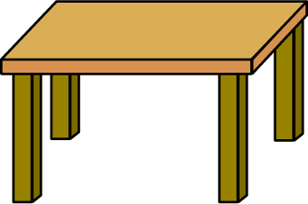
That is my pen.
わたしの

Slide 8
That is your notebook.
あなたの

Slide 9
That is my dog.
わたしの

Slide 10
This is Ichiro. He is a baseball player.

Slide 11
This is Kanna. She is an idol.

Slide 12
This is Tama. It is my cat.

Slide 13
Look!
Is this a fish?
Yes, it is. / No, it’s not.

Slide 14
Look!
Is this a girl?
Yes, it is. / No, it’s not.

Slide 15
Is this a cat?
Yes, it is.

Slide 16
Is this a racket?
No, it’s not. It’s a しゃもじ.

Slide 17
まとめ！
This is a cat. これはネコです。
Is this a cat? これはネコですか。
Yes, it is. はい、そうです。
No, it is not. いいえ、ちがいます。
isも前に出したら疑問文！⇒itに変えて答える

